Slide 1
Adabiyot
10-sinf
Mavzu:
Menga yoqqan hikoya

Slide 2
Hikoya
Hikoya – b adiiy adabiyotda kichik epik janr, hayot hodisalari ixcham ifoda etiladigan nasriy asar. Jahon adabiyotida hikoya qadim anʼanalarga ega. Oʻtmishda hikoya folklor asarlari tarkibida bayon unsuri boʻlib ishtirok etgan. Mustaqil janr sifatida faqat yozma adabiyotda shakllangan.

Slide 3
Hikoyalar
Hikoyalar insonning hayotdagi o‘rni yashashdan maqsadi kabi masalalar mohiyatini falsafiy yo‘nalishda ochib beradi. Ijtimoiy ahloqiy, ma’naviy, oilaviy masalalarda yoziladi.

Slide 4
Bugun darsda
Nazar Eshonqul “Maymun yetaklagan odam” hikoyasi.

Slide 5
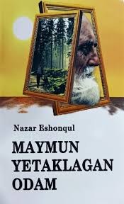
Nazar Eshonqul
“Maymun yetaklagan odam” hikoyasi 1989-yilda yozilgan. Nasrda modern yo‘nalishini boshlab bergan va eng ko‘p asarlar yozgan.

Slide 6
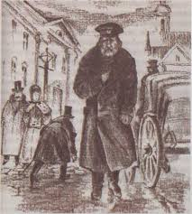
Maymun yetaklagan odam
Hikoya qahramoni chol yozuvchi unga ism qo‘ymaydi.
Omadsiz hayot unga unga kulib boqmagan shundanmi u asabiy, alamzada odamday ko‘rinadi. “Unga qaragan odamning yuragi orqaga ketadi. Ko‘zlari hissiz va ifodasiz”.

Slide 7
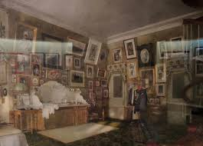
Hikoyachi
Bir kuni kampir ijarachiga cholga ovqat olib chiqib berishini aytadi. “Cholning uyi hashamatli, keng, lekin tashlab ketilgan maydonday xuvillab yotardi. Ustun va romlar chirigan umuman hovlidan chirkin va badbo‘y hid kelardi. Chirkin hid daraxtdan, qor ostida qolib qarovsizlikdan hazonlikka yuz tutgan gulzordan, uyning yog‘ochlaridan va ayvonda qalashib yotgan har xil rasmlar uyumidan kelayotgandek edi”.

Slide 8
Yillar tahlili
“1957”, “1947”, “1928”, “1926” yil.
1921-yil sanasi yozib qo‘yilgan rasmda quyuq o‘rmondan maymun yrtaklab chiqayotgan barvasta yigit tasvirlangan edi. “Yigitning ko‘zlari tiyrak va ishonch bilan poylab turar, maymunning bo‘yniga kishan solingan edi”.

Slide 9
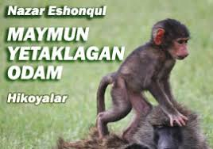
Inson va tabiat
Maymun bu tabiat, yigit esa jamiyat timsoli. Ko‘p yillar davomida tabiatni bo‘ysundiramiz, o‘z zimmamizga solamiz, deb unga zug‘um qildik.

Slide 10
E’tiqod
E’tiqod!- dedi u g‘ussali ohangda,-agar bir umr e’tiqod qo‘yib yashasangu, bir kuni e’tiqod qo‘ygan narsangiz puch yolg‘on va puflab shishrilgan sharday omonat, siz ezgulik deb sig‘inganlar asli razolat ekanini anglab qolsangiz bunday demasdingiz.

Slide 11
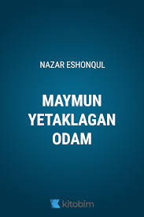
She’riyat
O‘z jamiyati taraqqiyoti uchun jon kuydirganlarning qadriga yetmagan jamiyat, albatta, tanazzulga uchraydi. Shunday ham bo‘ldi. Bu narsani so‘nggi rasmida ifodalagan. Suratda huddi birinchi rasmdagi o‘rmon aks ettirilgan. Faqat bu rasmda maymun umidsiz, ko‘zlariga g‘am cho‘kkan, yuz-ko‘zidan hayotdan nishona qolmagan.

Slide 12
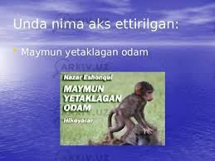
Maymun yetaklagan odam
Suratda huddi birinchi rasmdagi o‘rmon aks ettirilgan. Faqat bu rasmda maymun umidsiz, ko‘zlariga g‘am cho‘kkan, yuz-ko‘zidan hayotdan nishona qolmagan, munkaygan cholni o‘rmon sari yetaklab ketardi.

Slide 13
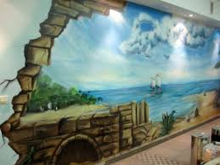
Falsafiy haqiqat
Birinchisi tabiat ustidan hukmronlik qilaman degan jamiyatning o‘zi uning etoviga tushib qolganini ko‘rsatadi.
Ikkinchisi dialektik qonuniyatga qarshi borgan jamiyat-tuzumning mag‘lubiyati fojiasidir.

Slide 14
Mustahkamlash
“Maymun yetaklagan odam” hikoyasi qanday mavzuda yozilgan?

Slide 15
Javob
Hikoya bosib o‘tilgan yo‘llar, shuningdek, o‘zi yashayotgan jamiyat odamlari qismati haqida mulohaza yuritishga da’vat etadi.

Slide 16
Mustaqil bajarish uchun topshiriqlar
Zamonaviy o‘zbek hikoyalaridan o‘qib o‘rganing!
“Menga yoqqan hikoya” mavzusida insho yozishga tayyorlaning!

